Slide 1
BİRLEŞMİŞ MİLLETLER
http://www.un.org/

Slide 2
BM’nin AmaçlarI (BM Antlaşması, m. 1)
Uluslararası barış ve güvenliği sağlamak
Uluslar arasında dostça ilişkiler geliştirmek ve evrensel barışı güçlendirmek
Uluslararası işbirliğini sağlamak
Uluslararası sorunların çözüm merkezi olmak

Slide 3
BM’nin TEMEL İLKELERİ (BM Antlaşması, m. 2)
Devletlerin egemen eşitliği
Yükümlülüklerin iyi niyetle yerine getirilmesi
Uluslararası uyuşmazlıkların barışçı yollarla çözümü
Kuvvet kullanma yasağı

Slide 4
BM’nin TEMEL İLKELERİ (BM Antlaşması, m. 2)
BM eylem ve kararlarına yardımcı olmak
BM üyesi olmayan devletlerin uluslararası barış ve güvenliğin sağlanması ilkesine uyması
Ulusal yetkiye giren meselelere BM’nin müdahale etmemesi

Slide 5
BM ÜYELERİ
1945: Asli üye olan 51 kurucu Devlet
2012: 193 üye Devlet
Son üye Güney Sudan (2011)

Slide 6
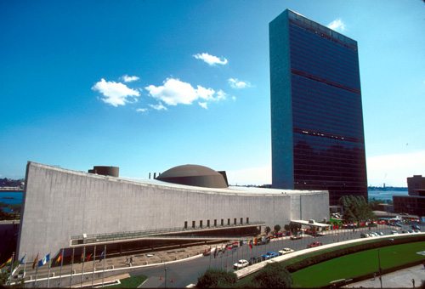
BM GENEL MERKEZİ
BM Genel Merkezi
Nev York, ABD
BM Ofisleri (Merkezleri)
Cenevre
Viyana
Nairobi

Slide 7
BM’nin ANA ORGANLARI (BM Antlaşması, m. 7)
Genel Kurul
Güvenlik Konseyi
Ekonomik ve Sosyal Konsey
Vesayet Konseyi
Uluslararası Adalet Divanı
Sekreterlik

Slide 8
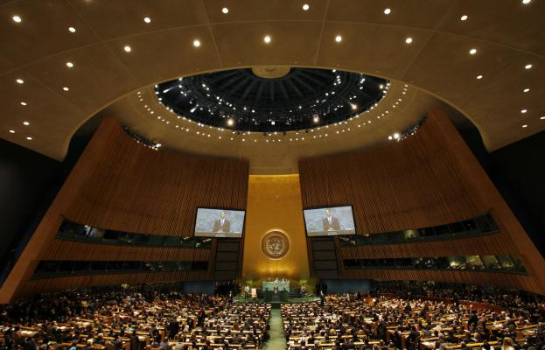
GENEL KURUL (BM Antlaşması, m. 9 vd.)

Slide 9
GENEL KURUL
Tüm üye devletler katılabilir.
Her devletin bir oy hakkı vardır. (m. 18/1)
Karar yetersayısı :
Kural olarak oyçokluğu (m. 18/3)
Önemli sorunlarda nitelikli (2/3) oyçokluğu (m.18/2)

Slide 10
VESAYET KONSEYİ (BM Antlaşması, m. 86 vd.)
Görevleri
Oluşumu
Kararlar
Her üye bir oy
Oyçokluğu
1994 yılından beri fiilen hiçbir işlevi yoktur.

Slide 11
EKONOMİK VE SOSYAL KONSEY (BM Antlaşması, m. 61 vd.)
Genel Kurul tarafından 3 yıl için seçilen 54 üye
Görevleri
ekonomik, toplumsal, kültürel alanlar ile eğitim, sağlık ve insan haklarının korunması
Genel Kurul ile üyelerine tavsiyelerde bulunmak
Görev alanı ile ilgili antlaşmaları hazırlar ve tavsiye eder.

Slide 12
SEKRETERLİK (BM Antlaşması, m. 97 vd.)
Seçimi
Güvenlik Konseyi’nin tavsiyesi
Genel Kurul kararı
BM’nin diğer Ana Organlarının vereceği işleri yerine getirir.
Uluslararası barış ve güvenlikle ilgili konularda Güvenlik Konseyi’nin dikkatini çekebilir.

